Slide 1
Συντήρηση Μεταλλικών Αντικειμένων
Ανοικτά Ακαδημαϊκά Μαθήματα στο ΤΕΙ Αθήνας
Ενότητα 9: Άργυρος
Βασιλική Αργυροπούλου
Τμήμα Συντήρησης Αρχαιοτήτων & Έργων Τέχνης
Το περιεχόμενο του μαθήματος διατίθεται με άδεια Creative Commons εκτός και αν αναφέρεται διαφορετικά | Το έργο υλοποιείται στο πλαίσιο του Επιχειρησιακού Προγράμματος «Εκπαίδευση και Δια Βίου Μάθηση» και συγχρηματοδοτείται από την Ευρωπαϊκή Ένωση (Ευρωπαϊκό Κοινωνικό Ταμείο) και από εθνικούς πόρους.

Slide 2
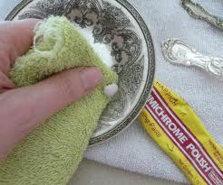
Σκοπός
Σύγκριση των μεθόδων καθαρισμού αργυρών μεταλλικών αντικειμένων
Έλεγχος και αξιολόγηση της εφαρμογής της τεχνολογίας των ηλεκτρολυτικών μεθόδων για καθαρισμό αντικειμένων από αργυρό

Slide 3
Πληροφορίες υποβάθρου
Διδασκαλία και ύλη μαθήματος:
Συντήρηση Λαογραφικών Αντικειμένων

Slide 4
Άργυρος
Ο άργυρος είναι ευγενές μέταλλο, το οποίο αντιστέκεται σε διάβρωση στα περισσότερα οξέα.
Όμως, ο άργυρος διαλύεται σε νιτρικό οξύ (ΗΝΟ₃) και ζεστό πυκνό θειϊκό οξύ (H₂SO₄). Ο καθαρός άργυρος είναι μαλακός, ελατός και όλκιμος.
Εύκολα μπορεί να χαραχθεί.
Έχει χρώμα λαμπερό άσπρο και πυκνότητα 10,49g/cm³.

Slide 5
Όλιγοδυναμική επίδραση
Ιδιότητα ορισμένων μετάλλων, όπως ο άργυρος, που έχουν ως αποτέλεσμα το θάνατο των βακτηρίων.
Το νερό που φυλάσσεται σε αργυρά δοχεία παραμένει για μεγαλύτερα διαστήμα τα καθαρό από ότι όταν αποθηκεύεται σε κεραμικά δοχεία
Ο Μέγας Αλέξανδρος λέγεται ότι έπινε νερό μόνο μέσα από την αργυρη΄περικεφαλαία του.
Η αποστειρωτική ικανότητα του αργύρου έχει τεκμηριωθεί επιστημονικά.
“Relief inspired by the everyday life of Alexander the Great” από Tilemahos Efthimiadis διαθέσιμο με άδεια CC BY-SA 2.0
Notes:
Photo με αργυρο

Slide 6
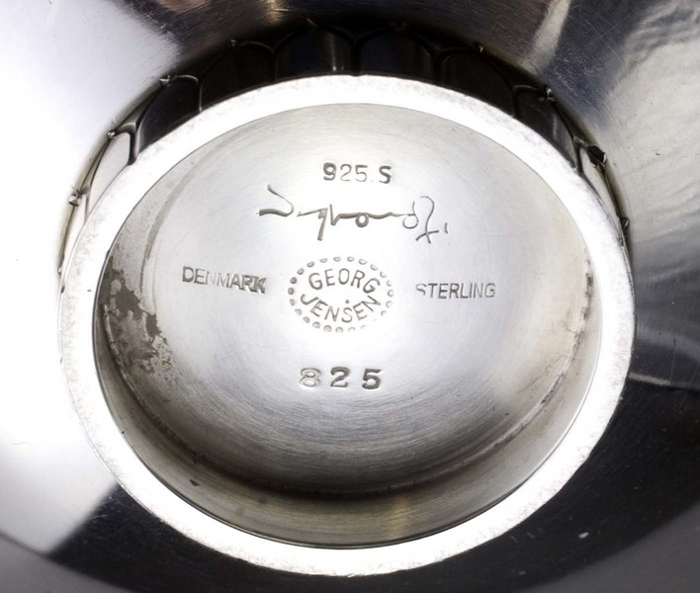
Κράματα αργύρου
Πρότυπος άργυρος (πρότυπο ή sterling silver) αποτελείται από 92,5%Ag και 7,5% Cu ή άλλα μέταλλα για τη βελτίωση ιδιοτήτων
ascasonline.org

Slide 7
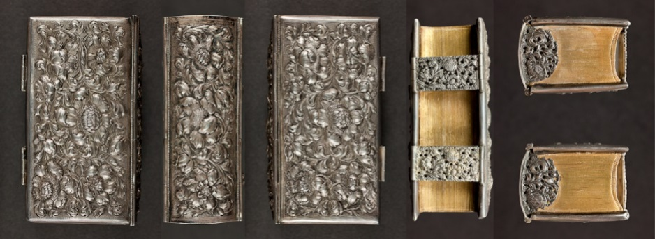
Αλπακάς
Ο γερμανικός άργυρος ή Paktong είναι αργυρονικέλιο, δηλ. κράμα χαλκού, νικελίου και ψευδαργύρου.
Στην Ελλάδα για τα κράματα αυτά χρησιμοποιείται και ο όρος «αρζαντό». Έχει επίσης προταθεί η ονομασία "νεάργυρος".
“German silver binding, c.1700” από National Library NZ on The Commons
διαθέσιμο χωρίς περιορισμούς πνευματικής ιδιοκτησίας

Slide 8
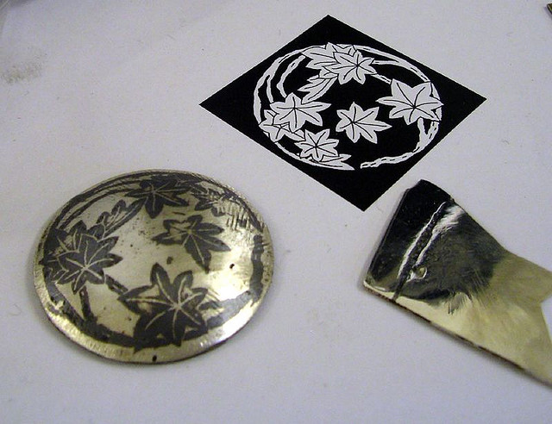
Niello -Διακόσμηση του αργύρου
Πρόκειται για:
50% θειούχων ενώσεων του χαλκού (copper sulphide - Cu₂S) και το υπόλοιπο είναι θειούχες ενώσεις του αργύρου (silver sulphide - Ag₂S) και του μολύβδου (lead sulphide – PbS).
μαύρο υλικό και χρησιμοποιείται για την διακόσμηση του αργύρου.
“Niello, applied” από the justified sinner διαθέσιμο χωρίς περιορισμούς πνευματικής ιδιοκτησίας

Slide 9
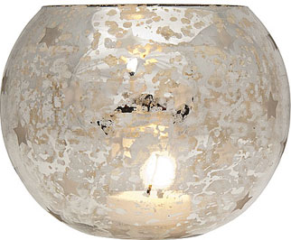
Επαργύρωση με υδράργυρο (mercury silvering)
Για να γίνει επαργύρωση τοποθετείται αμάλγαμα Ag-Hg (κράμα) επάνω στη βάση του μετάλλου (ή γυαλιού). Η βάση θερμαίνεται για να απομακρυνθεί ο Hg και στο τέλος στιλβώνεται (burnishing). Αυτή η μέθοδος χρησιμοποιείτο για παλιά επιστημονικά όργανα.
angusrobertson.com.au

Slide 10
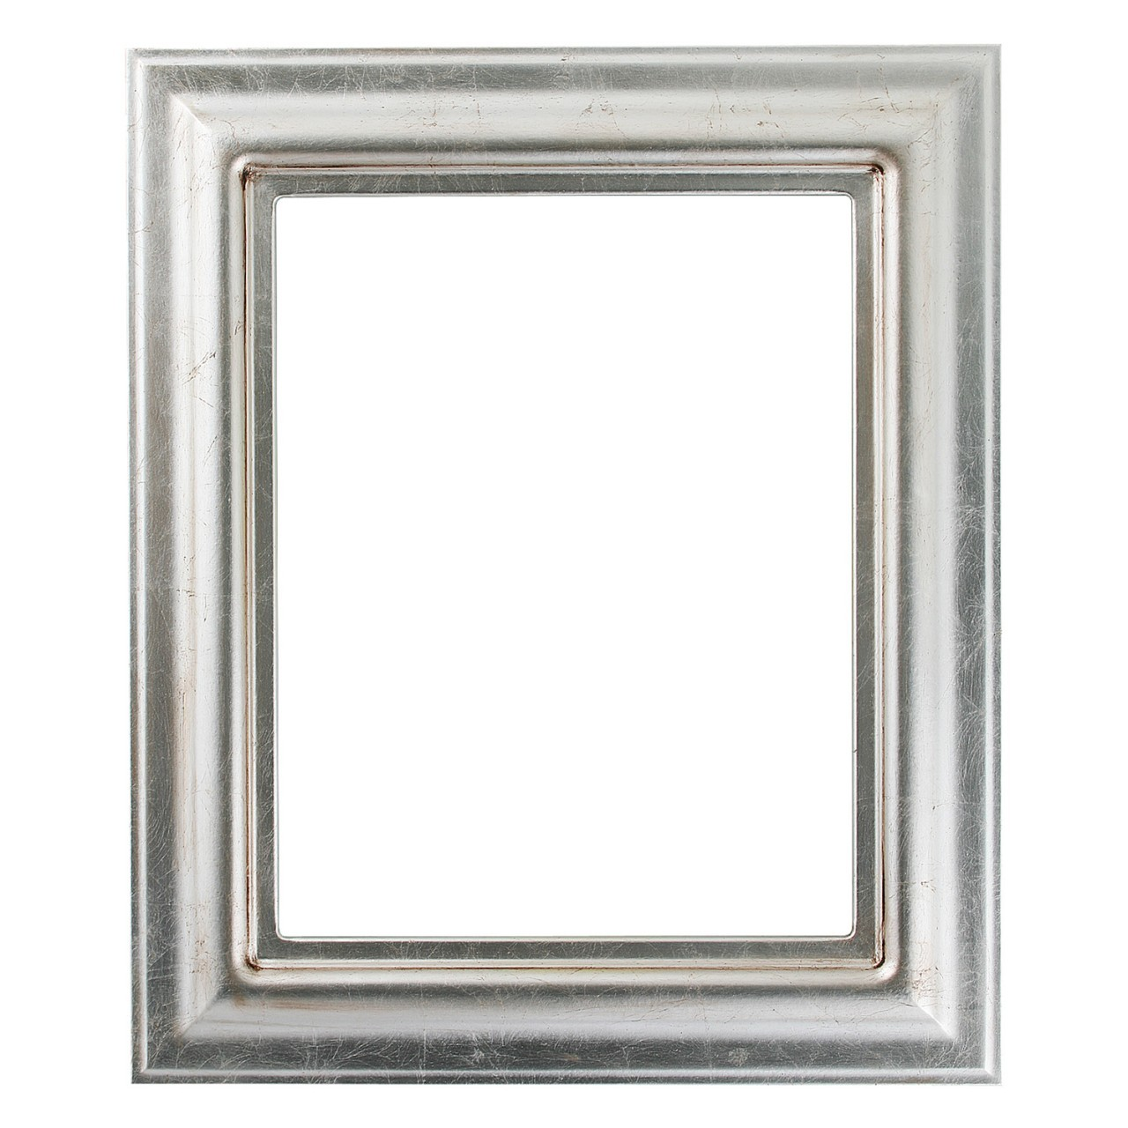
Φύλλο αργύρου (silver leaf)
Επαργύρωση με φύλλο αργύρου επάνω σε ξύλο, μέταλλο, gesso.
Για να φανεί σα φύλλο χρυσού, το φύλλο αργύρου μπορεί να είναι επικαλυμμένο.
inlineovals.com

Slide 11
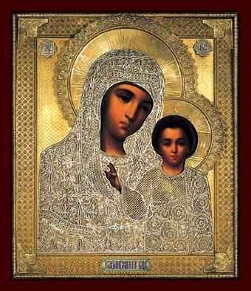
Επιμετάλλωση Ag με χρυσό(Au)
Πολλές μέθοδοι επιμετάλλωσης του Ag με Au
Επιχρύσωση με φύλλα
Επιχρύσωση με διάχυση
Επιχρύσωση με Hg
“Icon of Our Lady of Kazan covered with a gilded silver riza” από Ustas διαθέσιμο με άδεια CC BY-SA 3.0

Slide 12
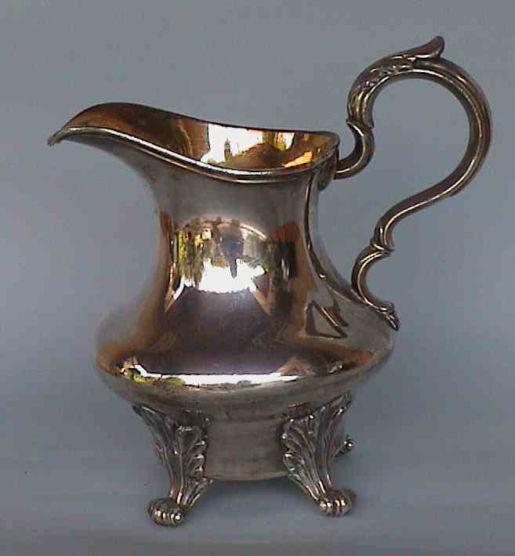
Sheffield plating
Ανακαλύφθηκε από τον T. Bolsover το 1742.
Μία χάλκινη πλάκα επικαλύπτεται με μία αργυρή πλάκα, οι οποίες σφυρηλατώνται και θερμαίνονται μαζί για να ενωθούν τα μέταλλα. Μετά την ψύξη η πλάκα έχει χτυπηθεί στην επιθυμητή πυκνότητα και έχει υποστεί επεξεργασία.
Οι άκρες είναι επαργυρωμένες ή επικασσιτερωμένες για να καλύπτεται ο χαλκός. Η μέθοδος αυτή ήταν συνηθισμένη μέχρι την εφαρμογή της ηλεκτρολυτικής επιμετάλλωσης.
silvercollection.it

Slide 13
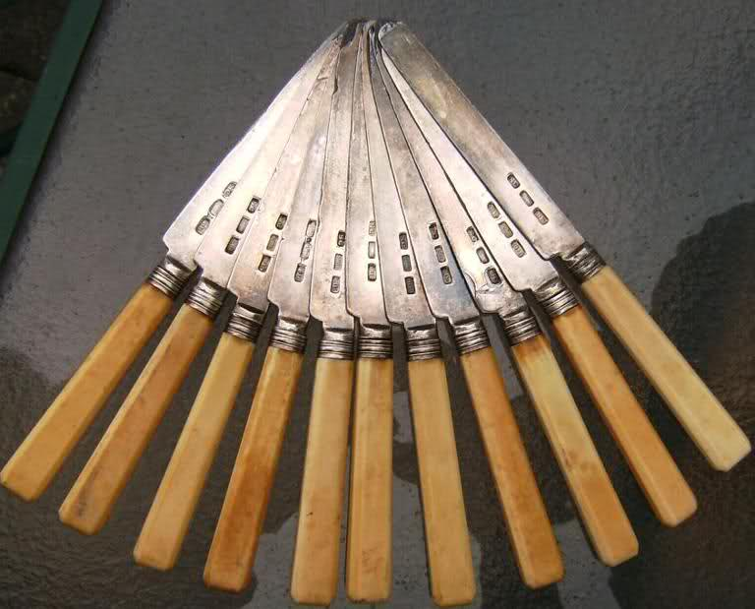
Close plating
Close plating είναι η μέθοδος με την οποία ο άργυρος επικαλύπτει σίδηρο ή κράματα χαλκού με ένα ενδιάμεσο στρώμα από κασσίτερο ή με συγκόλληση.
Ο σίδηρος ή ο χαλκός βυθίζεται σε λιωμένο κασσίτερο ή συγκολλείται κασσίτερος και μετά τοποθετείται επάνω του έλασμα αργύρου και θερμαίνεται. Στο τέλος στιλβώνεται.
Πατέντα του 1779 στην Αγγλία του R. Ellis.
925-1000.com

Slide 14
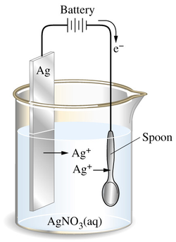
Ηλεκτρολυτική επαργύρωση
Ηλεκτρολυτική επαργύρωση (silver electroplating) είναι η μέθοδος κατά την οποία ένα λεπτό στρώμα αργύρου επικάθεται σε μεταλλική βάση με ηλεκτροχημικό τρόπο. Εφαρμόστηκε το 1840 για πρώτη φορά.
EPBN= Electroplated Britannia metal (Sn+Cu+Sb)
EP Lead= Electroplated Lead
EPNS= Electroplated nickel silvers
“electroplating of spoon” στο chemistry58.wikispaces.com διαθέσιμο με άδεια CC BY-SA 3.0

Slide 15
Επιμετάλλωση με ρόδιο
Επιμετάλλωση με ρόδιο (rhodium plating) εφαρμόζεται σε σύγχρονο ασήμι. Για να προστατεύεται από το μαύρισμα επιμεταλλώνεται με λεπτό στρώμα από ρόδιο (3μm πυκνότητα).
Ορισμένες φορές τοποθετείται στρώμα από νικέλιο πριν από το ρόδιο. Το ρόδιο είναι αδρανές και ακριβό μέταλλο. Το λεπτό στρώμα του ροδίου είναι σκληρό και η επικάλυψή του έχει λαμπερό ασημί χρώμα.
“Pendant - 9ct Gold, Diamond, Rhodium Plated Guardian Angel” από Karen Dore διαθέσιμο με άδεια CC BY-ND 2.0

Slide 16
Σημάνσεις (κατασκευαστή)
925-1000.com

Slide 17
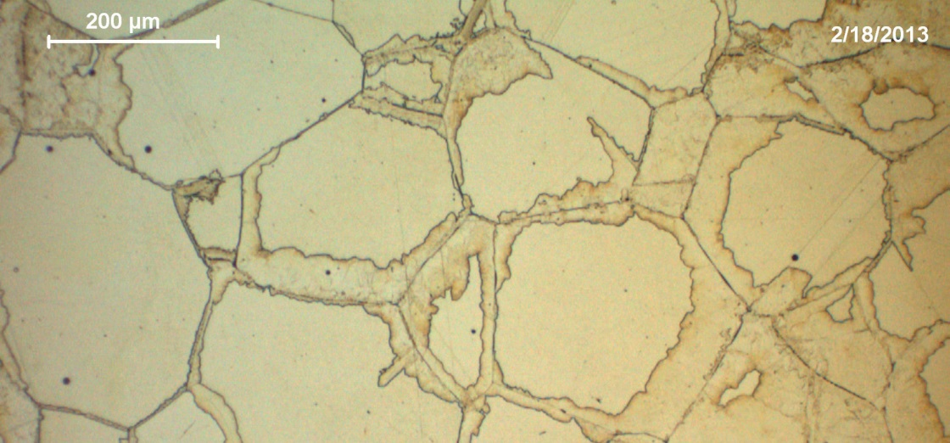
Μικροδομή
Ο άργυρος και ο χαλκός είναι αδιάλυτος ο ένας στον άλλο στους 25°C.
Όταν ψυχθούν οι δύο μεταλλικές φάσεις είναι διακριτές. Ολα τα κράματα αργύρου-χαλκού έχουν δύο φάσεις, η μία είναι πλούσια σε χαλκό και η άλλη πλούσια σε άργυρο. Το sterling silver έχει μία φάση κυρίως πλούσια σε άργυρο και μία φάση με μικρή ποσότητα σε χαλκό
Μικροδομή Sterling Silver που έχει υποστεί ομογενοποίηση για 2 ώρες στους 760 ⁰C και στη συνέχεια ανόπτηση για 1 ώρα στους 300 ⁰C.
Northover, Peter; Northover, Shirley and Wilson, Alison (2013). Microstructures of ancient and historic silver. In: Metal 2013, 16-20 September 2013, Edinburgh, International Council of Museums ICOM-CC, pp.253–260
Metallography and microstructure of ancient and historic metals David A. Scott, the Getty conservation institute, the j. Paul Getty museum in association with Archetype Books

Slide 18
Διάβρωση
Θειούχος άργυρος (acanthite) α-Ag₂S, σταθερός σε θερμοκρασία μικρότερη των 175°C
Χλωριούχος άργυρος (chlorargyrite ή cerargyrite) AgCl, σε καθαρή μορφή έχει χρώμα άσπρο
Τα προϊόντα διάβρωσής του αργύρου βρίσκονται σε κράματα με χαλκό.
Ο χλωριούχος άργυρος είναι φωτοευαίσθητος: 2AgCl + φως → 2Ag + Cl₂
Corrosion Mechanisms for Copper and Silver Objects in Near-Surface Environments, Michael B. Mcneil; Brenda J. Little, AIC 1992, Volume 31, Number 3, Article 7 (pp. 355 to 366)

Slide 19
“Αμαύρωση”
Η “αμαύρωση” είναι θειούχος άργυρος (acanthite) Ag₂S. Το μέταλλο μαυρίζει όταν είναι εκτεθειμένο σε ανηγμένο (reducing) θείο (S ή S²⁻), όπως το H₂S. Η αμαύρωση του αργύρου αυξάνεται όσο περισσότερος χαλκός υπάρχει στον άργυρο και σε περιβάλλον με υψηλή υγρασία.
Ο Ag₂S είναι είναι αδιάλυτο άλας: Ksp= 6×10⁻⁵⁰

Slide 20
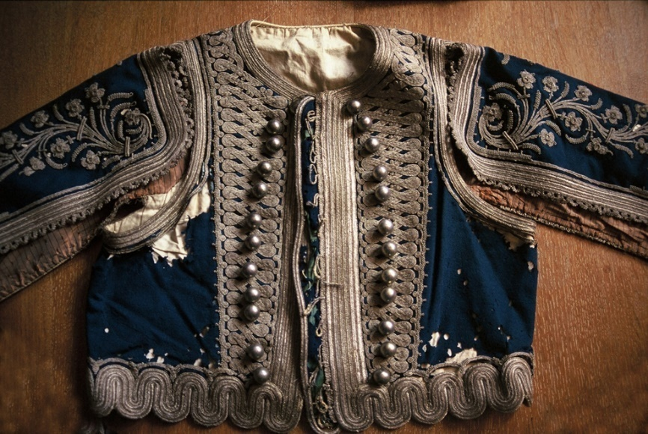
“Αμαύρωση”
Η “αμαύρωση” προκαλείται από υλικά όπως το μαλλί ή η τσόχα, από τροφές όπως τα αυγά ή τα κρεμμύδια, από καουτσούκ όπως τα γάντια, από κόμμι (latex) ή από ορισμένες βαφές.
Οι καινούριες βιτρίνες πρέπει να αερίζονται καλά, π.χ. βαφή από κόμμι (latex) πρέπει να στεγνώσει καλά, τουλάχιστον για 4 μήνες.
Το μπλε ύφασμα είναι μαλλί και οι ίνες ασημένιες
Πίστωση φωτογραφίας Πελοποννησιακό Λαογραφικό Ίδρυμα, Άννα Καρατζάνη

Slide 21
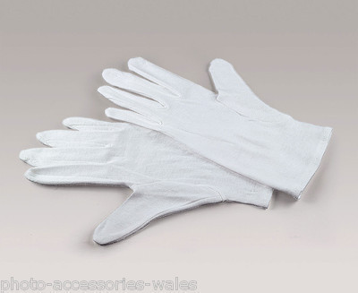
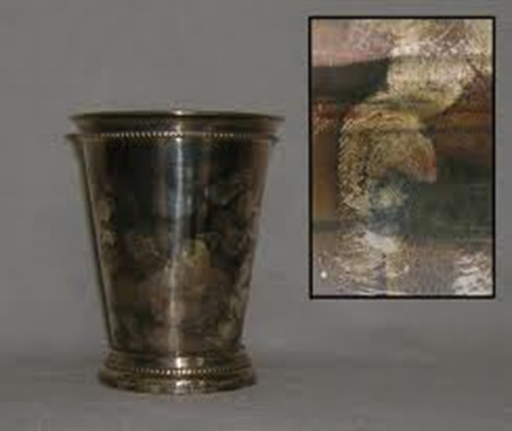
Προσοχή στα ιόντα χλωρίου
Πρέπει να φοράτε γάντια γιατί τα δάχτυλά σας έχουν άλατα και μπορεί να αντιδράσουν με τον άργυρο.
Το πλαστικό που χρησιμοποιείται δεν πρέπει να είναι χλωριούχο πολυβινύλιο (PVC), γιατί διαβρώνεται στο φως και δημιουργείται υδροχλωρικό οξύ (HCl).

Slide 22
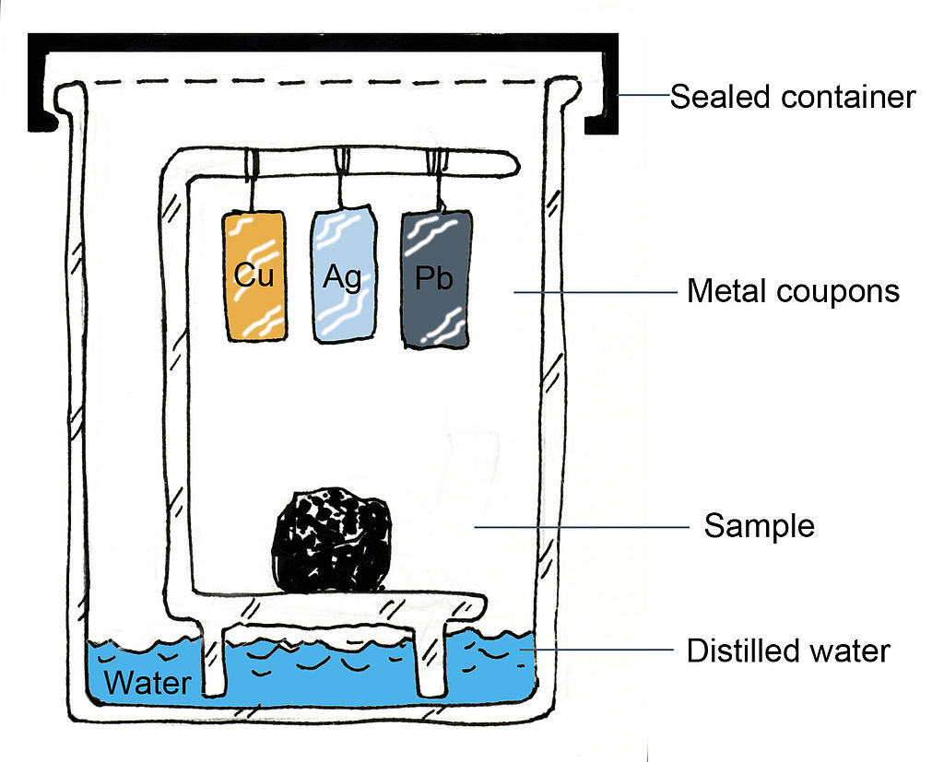
Ανίχνευση των υλικών που μαυρίζουν τον άργυρο
Oddy Test
Sodium Azide/iodine Test
Purafil δοκίμια
“A basic layout of a three-in-one Oddy Test” από Ronschmidtling διαθέσιμο με άδεια CC BY-SA 3.0

Slide 23
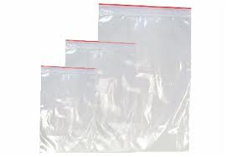
Αποθήκευση
Η σωστή αποθήκευση περιορίζει την αμαύρωση:
Τα αντικείμενα τοποθετούνται σε σακούλες από πολυαιθυλένιο.
Τα αντικείμενα τυλίγονται σε μεταξωτό χαρτί ή επεξεργασμένα χαρτιά ή υφάσματα.
Το μεταξωτό χαρτί δεν πρέπει να περιέχει θείο και πρέπει να είναι από 100% λευκασμένο ξυλοπολτό (wood pulp) ή 100% rag.
www.bigredpackaging.com.au
lightningpackaging.co.uk

Slide 24
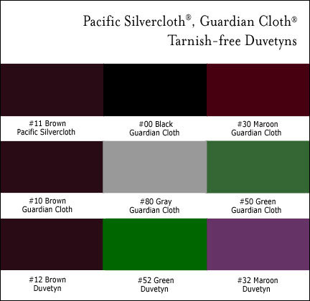
Αποθήκευση
Υπάρχουν επεξεργασμένα χαρτιά ή υφάσματα για το τύλιγμα των αντικειμένων από άργυρο.
Περιέχουν μεταλλικά άλατα ή μεταλλικά οξείδια ή λεπτά σωματίδια αργύρου.
Αυτά αντιδρούν με τα σουλφίδια και διαμορφώνουν αδιάλυτα μεταλλικά σουλφίδια.
Όταν έχουν αντιδράσει όλα τα άλατα ή όλα τα οξείδια ή τα λεπτά σωματίδια αργύρου, το ύφασμα δεν προστατεύει πια το αντικείμενο.
octobercompany.com

Slide 25
Έκθεση
Για τον έλεγχο του περιβάλλοντος της βιτρίνας χρειάζεται silica gel (πυριτική γέλη) για τη σχετική υγρασία και ενεργός άνθρακας για αέρια με θείο.
Ο ενεργός άνθρακας, όπως και το silica gel, χρειάζονται ανανέωση με τον καιρό και πρέπει να θερμαίνονται σε θερμοκρασία μεγαλύτερη από 150°C για αναγέννηση.
Ο ενεργός άνθρακας που είναι γεμάτος από θειϊκό αέριο θα μαυρίσει τον άργυρο.
“Hoxne Hoard 2” από Mike Peel διαθέσιμο με άδεια CC BY-SA 4.0

Slide 26
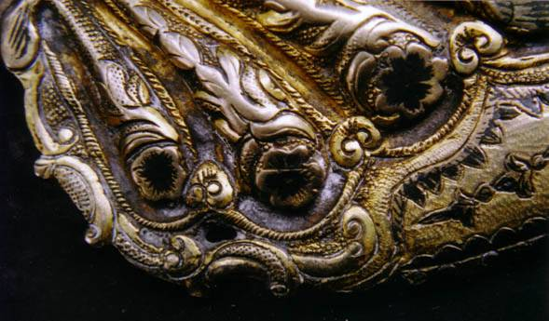
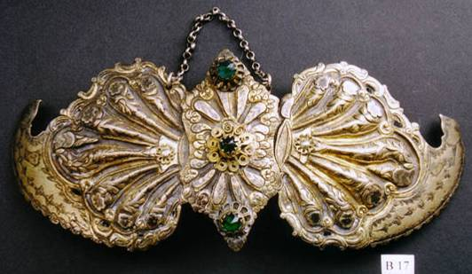
Καθαρισμός Ιστορικών Κραμάτων Αργύρου
Εγχάρακτες λεπτομέρειες
Σύνθετη διακόσμηση
Νιέλο & επιχρύσωση
© Εργαστήριο Συντήρησης Μεταλλικών Αντικειμένων-ΤΕΙ ΑΘΗΝΑΣ

Slide 27
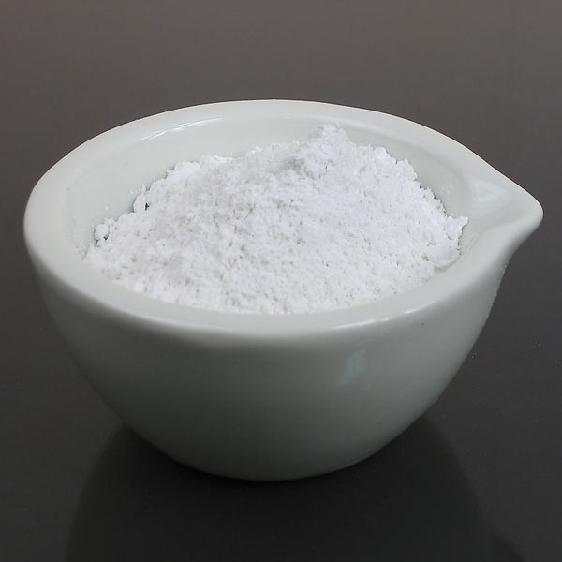
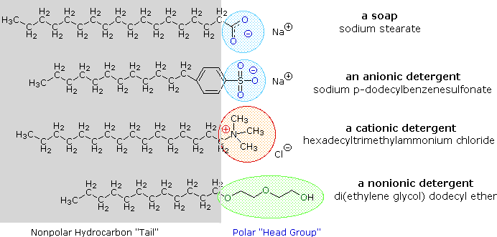
Αφαίρεση “αμαύρωσης” από ιστορικό ασήμι
Οι συντηρητές καθαρίζουν αντικείμενα από ασήμι με αποξεστική σκόνη ανθρακικού ασβεστίου ή τάλκη(precipated calcium carbonate) πάνω σε βαμβάκι σε μορφή πάστας με νερό ή αιθανόλη (προσοχή το αποξεστικό να είναι πολύ λεπτόκοκκο).
Επίσης, οι συντηρητές καθαρίζουν με ανιονικά απορρυπαντικά (anionic) ή μη ιονικά, όπως το Triton XL-80N.
cornelissen.com
Michigan University, Department of Chemistry

Slide 28
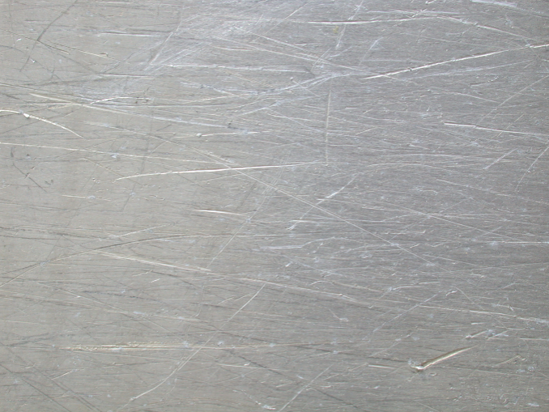
Όχι στα καθαριστικά του εμπορίου
Περιέχουν συνήθως νερό, απορρυπαντικό και αποξεστικό υλικό. Πολλές φορές περιέχουν και αμμωνία ως μέσο για την αύξηση της διαβροχής (wetting agent). Όμως η αμμωνία διαβρώνει τα κράματα χαλκού αν παραμείνει στην επιφάνεια
Το αποξεστικό αφαιρεί το μαύρισμα από τον άργυρο, αλλά αφήνει εκδορές.

Slide 29
Κοινή ονομασία | Τύπος | Σκληρότητα (Mohs’ scale)
Αλουμίνα | Al₂O₃ | 9 (σκληρό)
Διοξείδιο πυριτίου | SiO₂ | 7
Αιματίτης | Fe₂O₃ | 6
Διοξείδιο τιτανίου | TiO₂ | 5-5,6
Άργυρος | Ag | 2,5-4
Ανθρακικό ασβέστιο | CaCO₃ | 3
Θειούχος χαλκός | Cu₂S | 2,5-3
Θειούχος άργυρος | Ag₂S | 2-2,5
Άργιλος πορσελάνης | Al₂O₃·2SiO₂·2H₂O | 2-2,5
Γη διατόμων | 90%SiO₂,3-5%Al₂O₃ | 1-1,5
Tάλκης | H₂Mg₃(SiO₃)₄ | 1 (μαλακό)

Slide 30
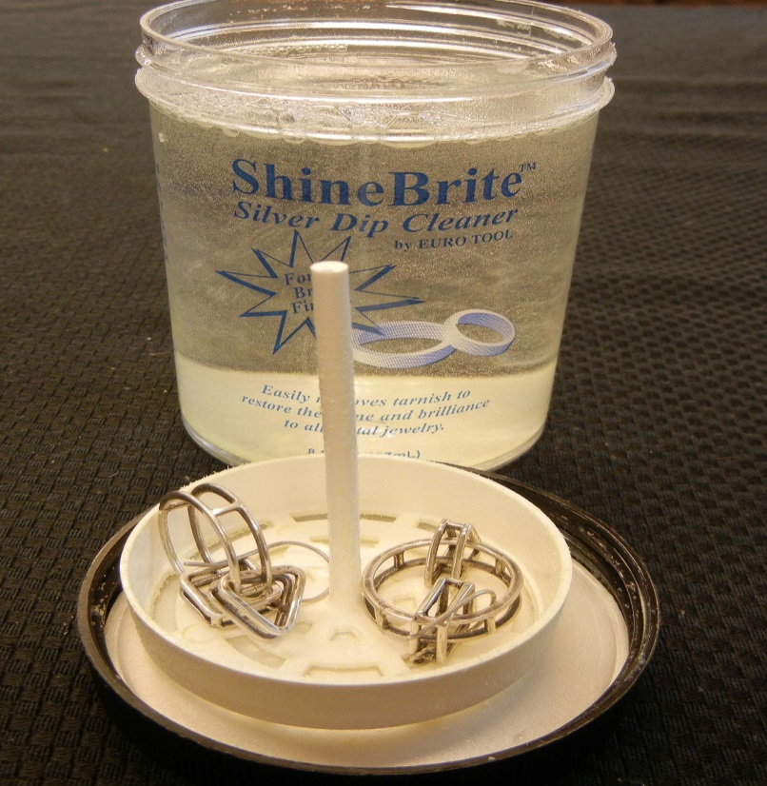
Αφαίρεση “αμαύρωσης” από ασήμι με χημικά αντιδραστήρια
“Διαλύματα καθαρισμού” που περιέχουν οξύ, όπως θειικό οξύ, και ένα συμπλοκοποιητή, όπως θειουρία (thiourea-H2NCSNH2).
Το οξύ διαλύει ελάχιστα τον Ag2S και η θειουρία συμπλοκοποιεί τα ιόντα του αργύρου: Ag2S + 2H⁺ + 2n[CS(NH2)2] → 2Ag[CS(NH2)2]n⁺ + H2S
Τα “διαλύματα καθαρισμού” δεν είναι καλά για τη συντήρηση γιατί διαβρώνουν το μέταλλο
rings-things.com

Slide 31
Καθαρισμός Αρχαιολογικών Κραμάτων Αργύρου
“Silver bull at the Delphi Archaeological Museum” από Tetraktys διαθέσιμο με άδεια CC BY-SA 3.0

Slide 32
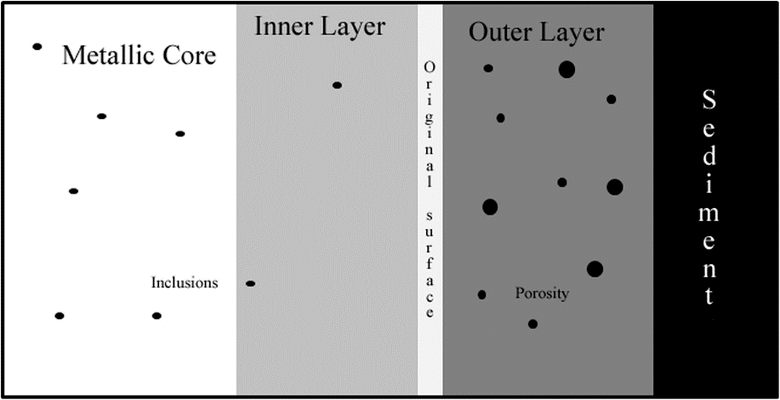
“Horn” άργυρος
Η ταφή σε εδαφικές ή ενάλιες θέσεις μπορεί να μετατρέψει τον άργυρο σε χλωριούχο άργυρο (AgCl)
Σε αυτή την κατάσταση είναι γνωστός ως horn silver
Σε αυτή την κατάσταση μπορεί να είναι μερικώς ή ολικός ορυκτοποιημένος
Σκοπός είναι ο καθαρισμός ως την αρχική επιφάνεια
Σχηματικό διάγραμμα των στρωμάτων των προϊόντων διάβρωσης που σχηματίζονται σε αντικείμενα από horn silver
Geraldine Marchand, Elodie Guilminot*, Stéphane Lemoine, Loretta Rossetti, Michelle Vieau and Nicolas Stephant, Degradation of archaeological horn silver artefacts in burials”, Heritage Science 2014, 2:5 doi:10.1186/2050-7445-2-5 διαθέσιμο με άδεια CC BY 2.0

Slide 33
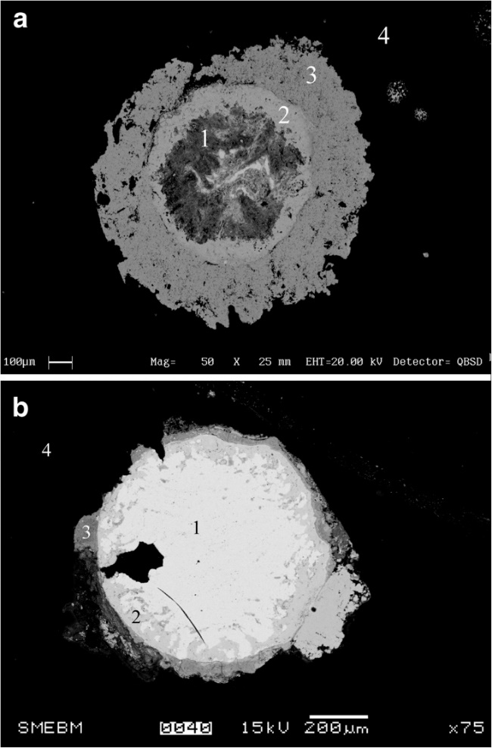
Αρχική επιφάνεια - Αντικείμενα από horn silver
Στρώμα 1α - Ορυκτοποιημένος πυρήνας και 1β - Μεταλλικός πυρήνας
Στρώμα 2 - Αρχική επιφάνεια
Στρώμα 3 - Εξωτερικό στρώμα (για καθαρισμό ή αφαίρεση)
Στρώμα 4 - Ρητίνη
Στρώμα 3 - Έχει διαφορετική σύσταση από το στρώμα
Πιο πορώδες και με μεγαλύτερο ποσό AgCl από το στρώμα 2
Geraldine Marchand, Elodie Guilminot*, Stéphane Lemoine, Loretta Rossetti, Michelle Vieau and Nicolas Stephant, Degradation of archaeological horn silver artefacts in burials”, Heritage Science 2014, 2:5 doi:10.1186/2050-7445-2-5 διαθέσιμο με άδεια CC BY 2.0

Slide 34
Καθαρισμός horn silver έως την αρχική επιφάνεια
Πρόσφατη έρευνα από τους Marchand et al. (2013) δοκίμασε την καλύτερη χημική η ηλεκτροχημική μέθοδο για τον καθαρισμό έως την αρχική επιφάνεια, όταν ο μηχανικός καθαρισμός δεν είναι επαρκής (όχι καλός διαχωρισμός μεταξύ του εξωτερικού στρώματος και της αρχικής επιφάνειας), βλέπε Πίνακα 1
Όλα τα χηλικά διαλύματα ήταν αποτελεσματικά ως προς τη διάλυση του AgCl και τη μεταροπή του σε ένα μαύρο στρώμα.
Ο έλεγχος αυτών των μεθόδων είναι δύσκολος και η καλύτερη λύση είναι η εφαρμογή τους σε μορφή γέλης.

Slide 35
Καθαρισμός horn silver έως την αρχική επιφάνεια
Το AgCl διαλύεται στην αμμωνία ή σε 15% θειοθειϊκή αμμωνία (ammonium thiosulphate) σε αποσταγμένο ή απιονισμένο νερό:
Διαμορφώνει ένα διαλυτό σύμπλοκο: [Ag(NH3)2]⁺.
Το νερό που χρησιμοποιείται πρέπει να μην περιέχει ιόντα χλωρίου και να είναι όξινο, π.χ. pH=5,5.
Αν το νερό είναι αλκαλικό και καθαριστεί ο άργυρος με αυτό, μπορεί να διαμορφωθεί ίζημα καφέ χρώματος ( από Ag₂O).
Αν τα προϊόντα διάβρωσης είναι από χαλκό, τότε είναι καλύτερο να χρησιμοποιείται μυρμηκικό οξύ (formic acid).

Slide 36
Πίνακας 1. Διαλύματα που εφαρμόζονται σε χημικό και ηλεκτροχημικό καθαρισμό
ΔΙΑΛΥΜΑ | ΣΥΓΚΕΝΤΡΩΣΗ | pH | ΔΡΑΣΗ
Μυρμηκικό οξύ (HCOOH) Ορθο-φωσφορικό οξύ (H₃PO₄) | 0.1 M 0.1Μ | 2.4 1.9 | Όξινη Όξινη
Υδροχλωρικό οξύ (HCl) | 10% κ.ό. | <1 | Όξινη/Ηλεκτρόλυση
Αμμωνία (NH₃) Θειοθειϊκό αμμώνιο ((NH₄)₂S₂O₃) Θειοκυανιούχο αμμώνιο (NH₄SCN) | 25% κ.ό. 10% κ.ό. 10% κ.ό. | 13 5.9 5.6 | Χηλική Χηλική Χηλική
Θειουρία (NH₂CSNH₂) | 10% κ.ό. | 5.9 | Χηλική
Διθειονικό αλκάλιο (Na₂S₂O₄)+(NaOH) | 5% κ.ό. σε 1Μ ΝaOH | - | Αναγωγική
Καυστικό νάτριο (ΝaΟΗ) | 1Μ | >14 | Ηλεκτρόλυση

Slide 37
Εφαρμογή Ηλεκτροχημικών Μεθόδων στη συντήρηση μετάλλων: Καθαρισμός Αργύρου
Θεωρία και Πράξη

Slide 38
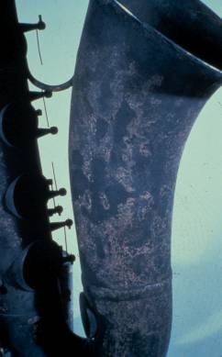
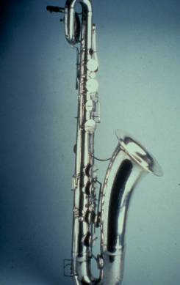
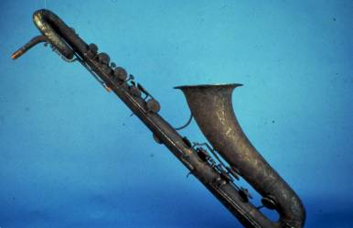
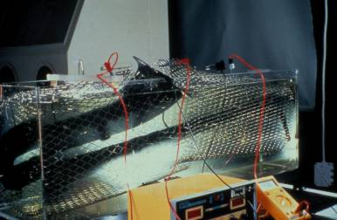
Αφαίρεση “αμαύρωσης” σε αργυρά αντικείμενα
Art-Métal
Art-Métal
Art-Métal
Art-Métal

Slide 39
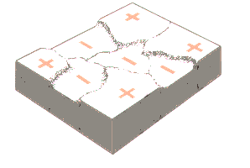
Τι είναι το ηλεκτροχημικό δυναμικό ή δυναμικό διάβρωσης
Η επιφάνεια των μετάλλων δεν είναι ομοιογενής και χωρίς ατέλειες.
Οποιαδήποτε ανομοιογένεια στην επιφάνεια ενός μεταλλικού αντικειμένου δημιουργεί ανοδικές και καθοδικές περιοχές.
Μια περιοχή όπου συγκεντρώνεται αρνητικό φορτίο (κάθοδος -) θα έχει χαμηλότερο δυναμικό από μια διπλανή περιοχή με θετικό φορτίο (άνοδος +). Αυτές οι διαφορές δυναμικού είναι η αιτία των περισσότερων ηλεκτροχημικών αντιδράσεων.
Σχήμα 1: Η ανομοιόμορφη κατανομή του φορτίου σε μια μεταλλική επιφάνεια προκαλεί τη δημιουργία ανοδικών (+) και καθοδικών (-) περιοχών

Slide 40
Δυναμικό διάβρωσης ενός μετάλλου σε διάλυμα ή Ecorr
Σε αυτήν την κατάσταση ισορροπίας, η διαφορά δυναμικού μεταξύ μετάλλου και διαλύματος ονομάζεται δυναμικό διάβρωσης.
Τελικά, το συνολικό σύστημα σταθεροποιείται σε μια κατάσταση δυναμικής ισορροπίας, στην οποία ο ρυθμός των αντιδράσεων οξείδωσης ισούται με το ρυθμό των αναγωγικών αντιδράσεων στην επιφάνεια του μετάλλου.
Fe²⁺
OH⁻
+
H₂
Fe(OH)₂
άνοδος
+
κάθοδος
-
e
e
e
Fe → Fe²⁺ + 2e⁻
ροή ηλεκτρονίων
Σχήμα 2: Όταν ένα μέταλλο βυθίζεται σε κάποιο ηλεκτρολυτικό διάλυμα, αποκαθίσταται δυναμική ισορροπία μεταξύ των αντιδράσεων οξείδωσης στις ανόδους και των αντιδράσεων αναγωγής στις καθόδους.

Slide 41
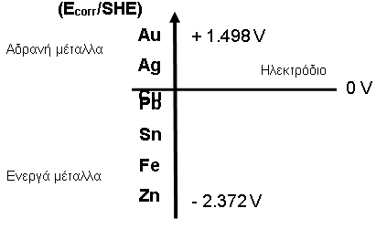
Ηλεκτροχημική σειρά μετάλλων σε σχέση με το ηλεκτρόδιο υδρογόνου
Η τιμή του δυναμικού διάβρωσης μετριέται σε σύγκριση με ένα ηλεκτρόδιο αναφοράς το οποίο είναι επίσης εμβαπτισμένο στο διάλυμα.
Αυτό το ηλεκτρόδιο αναφοράς είναι το ηλεκτρόδιο υδρογόνου (standard hydrogen electrode – SHE).
Μερικά τυπικά δυναμικά διάβρωσης μετάλλων δίνονται στο Σχήμα 3, το οποίο και ονομάζεται ηλεκτροχημική σειρά των μετάλλων.
Σχήμα 3
Notes:
διόρθωση

Slide 42
Τι είναι τα ηλεκτρόδια αναφοράς;
Εκτός από το ηλεκτρόδιο υδρογόνου υπάρχουν πολλών τύπων ηλεκτρόδια αναφοράς.
Τα πιο συνηθισμένα είναι το ηλεκτρόδιο χλωριούχου αργύρου, το ηλεκτρόδιο θειϊκού υδραργύρου κλπ.
Κάθε ένα από αυτά έχει συγκεκριμένη τιμή δυναμικού σε σχέση με το ηλεκτρόδιο υδρογόνου, η οποία δίνεται από τον κατασκευαστή, Πίνακας 2.
Τύπος ηλεκτροδίου αναφοράς | Eº (V/SHE) (ως προς το ηλεκτρόδιο υδρογόνου)
Υδρογόνου (Standard Hydrogen Electrode, SHE) | 0.0000
Χλωριούχου αργύρου Ag/AgCl | 0.200
Καλομέλανα (Saturated Calomel Electrode, SCE) Hg/Hg₂Cl₂ | 0.240
Θειικού υδραργύρου (saturated, SSE) Hg/Hg₂SO₄ | 0.658
Πίνακας 2: Συνήθη ηλεκτρόδια αναφοράς και δυναμικά
τους ως προς το ηλεκτρόδιο υδρογόνου

Slide 43
Πώς μετριέται το δυναμικό διάβρωσης ενός μεταλλικού αντικειμένου;
Για να μετρήσουμε το δυναμικό διάβρωσης ενός μεταλλικού αντικειμένου, το συνδέουμε στην κάθοδο (+) και το ηλεκτρόδιο αναφοράς στην άνοδο (-) του μικροβολτόμετρου, όπως φαίνεται στο Σχήμα 6.
Στην περίπτωση αυτή το δυναμικό διάβρωσης ισούται με την ένδειξη του βολτόμετρου συν το δυναμικό διάβρωσης του ηλεκτροδίου αναφοράς:
Ε_{corr} /SHE= V + V_{ref}/SHE
Κάθοδος
κόκκινο
+
V
Άνοδος
μαύρο
-
Οξείδωση
Fe = Fe²⁺ + 2e⁻
Ηλεκτρόδιο
αναφοράς
Fe
Αναγωγή
Ο₂ + 2Η₂Ο + 4e⁻ = OH⁻
Ιόντα σιδήρου στο διάλυμα
Οξυγόνο διαλυμένο στο νερό
Fe²⁺

Slide 44
Εξάρτηση του Εcorr από το χρόνο
Μόλις βυθίσουμε για πρώτη φορά ένα καθαρό μέταλλο σε κάποιο ηλεκτρολυτικό διάλυμα, το δυναμικό διάβρωσης είναι πιθανό να μεταβάλλεται με το χρόνο ή να παραμείνει σταθερό.
Αν το δυναμικό διάβρωσης δεν μεταβάλλεται με το χρόνο, τότε το μέταλλο είναι αδρανές ενώ όταν αυτό αυξάνεται ή μειώνεται, το μέταλλο είναι ενεργό (Σχήμα 7).
Συνήθως, η αύξηση ερμηνεύεται ως διάβρωση που οδηγεί τελικά σε παθητικοποίηση ενώ η μείωση σημαίνει διάβρωση του μετάλλου.
E_{corr}
παθητικοποίηση
χρόνος
διάβρωση
Σχήμα 7: Μορφή καμπύλης του δυναμικού διάβρωσης σε συνάρτηση με το χρόνο για καθαρό μέταλλο

Slide 45
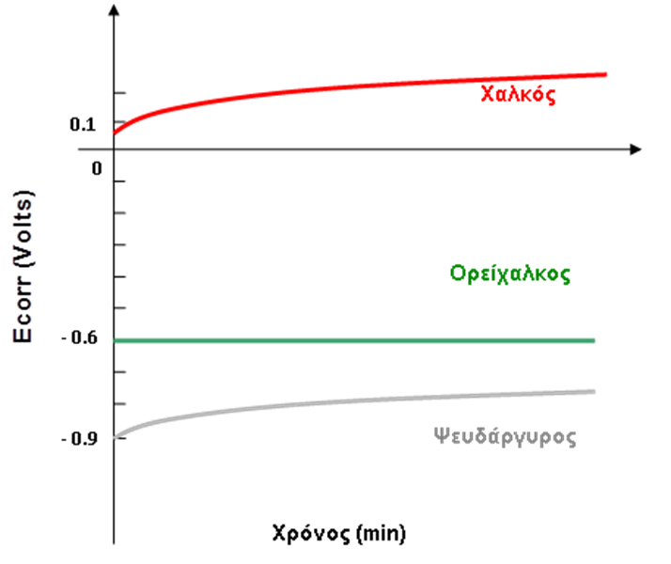
Εξάρτηση του Εcorr από το είδος του κράματος
Το δυναμικό διάβρωσης εξαρτάται από τον τύπο του μεταλλικού κράματος. Αυτό συμβαίνει επειδή η παρουσία διαφορετικών μεταλλικών συστατικών αλλάζει τις ηλεκτροχημικές ιδιότητες του συνολικού υλικού.
Ανάλογα με την ηλεκτροχημική σειρά του μετάλλου που προστίθεται στο κράμα, η τιμή του δυναμικού διάβρωσης αυξάνεται ή ελαττώνεται.
Στο Σχήμα για παράδειγμα, δίνονται τα δυναμικά διάβρωσης με το χρόνο για καθαρό χαλκό, ορείχαλκο και καθαρό ψευδάργυρο.

Slide 46
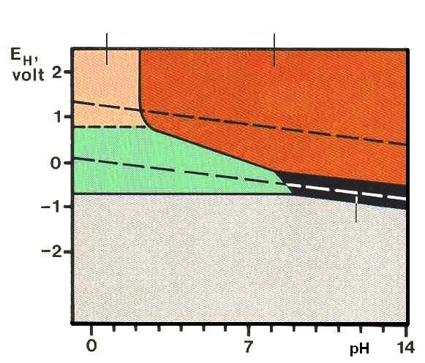
Διαγράμματα Pourbaix
Το δυναμικό διάβρωσης σε συνάρτηση με το pH του περιβάλλοντος του μετάλλου δίνεται από τα διαγράμματα Pourbaix.
Τα διαγράμματα αυτά ισχύουν μόνο για καθαρά μέταλλα σε θερμοκρασία 25°C και πίεση 1 atm. Το χρησιμοποιούμε για να ελέγξουμε τη σταθερότητα ενός μετάλλου ή κράματος σε συγκεκριμένο περιβάλλον.
Κάθε διάγραμμα είναι χωρισμένο σε τρεις περιοχές στις οποίες επικρατεί η πιο σταθερή μορφή του μετάλλου από θερμοδυναμική άποψη στις συνθήκες αυτές.
διάβρωση
παθητικοποίηση
Fe³⁺
Fe₂Ο₃
Fe²⁺
Fe
σταθερότητα
Fe₃Ο₄

Slide 47
Συμπεριφορά του μετάλλου μέσα σε διάλυμα όταν βρίσκεται υπό πόλωση
Σύμφωνα με τα διαγράμματα Pourbaix, αλλάζοντας το δυναμικό ενός διαβρωμένου μετάλλου σε διάλυμα συγκεκριμένου pH μπορούμε να προκαλέσουμε αλλαγές στην κατάσταση διάβρωσης της επιφάνειας.
Τα διαγράμματα Pourbaix όμως βασίζονται σε θερμοδυναμικά δεδομένα χωρίς να λαμβάνουν υπόψη την κινητική των ηλεκτροχημικών αντιδράσεων.
Έτσι, οι μεταβολές που αναφέρονται σε αυτά εξελίσσονται στην πραγματικότητα σε ελαφρά διαφορετικές τιμές δυναμικού.
Για να προσδιοριστεί το πραγματικό δυναμικό στο οποίο λαμβάνουν χώρα οι αντιδράσεις αυτές, είναι απαραίτητο ένα διάγραμμα της έντασης του ηλεκτρικού ρεύματος σε συνάρτηση με το δυναμικό I=f(E).

Slide 48
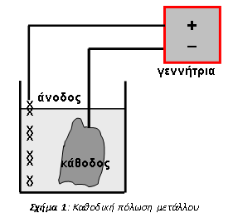
Καθοδική και ανοδική πόλωση μετάλλου
Ένα τέτοιο διάγραμμα μπορεί να ληφθεί συνδέοντας το μέταλλο με μια εξωτερική πηγή και μεταβάλλοντας σταδιακά το δυναμικό της πηγής.
Η πηγή αυτή έχει δύο πόλους (συν (+) και πλην (-)). Το μέταλλο μπορεί να πολωθεί καθοδικά (Σχ. 1), δηλαδή να συνδεθεί με τον αρνητικό πόλο της πηγής ή ανοδικά, με το θετικό πόλο.
Η συνήθης πόλωση στη συντήρηση είναι η καθοδική.

Slide 49
Η συνήθης πόλωση στη συντήρηση
Η συνήθης πόλωση στη συντήρηση είναι η καθοδική. Όταν πολώνουμε ένα κομμάτι μετάλλου και μεταβάλουμε σταδιακά το δυναμικό της πηγής, λέμε ότι εκτελούμε μια καθοδική ή μια ανοδική σάρωση δυναμικού ανάλογα με το αν το μέταλλο έχει πολωθεί καθοδικά ή ανοδικά.
Κατά την καθοδική σάρωση του δυναμικού ενός μετάλλου (Σχ. 1) πραγματοποιούνται αντιδράσεις αναγωγής: αναγωγή οξυγόνου διαλυμένου στο διάλυμα, αναγωγή οξειδίων, ανθρακικών, θειικών, θειούχων προϊόντων διάβρωσης (καθοδική κορυφή στο Σχήμα 2).
Οι αντιδράσεις αυτές εμφανίζονται συνήθως πριν την αποσύνθεση του διαλύματος στο οποίο είναι βυθισμένο το μέταλλο (αναγωγή του νερού με απελευθέρωση υδρογόνου: 2Η2Ο + 2e⁻ → Η2 + 2ΟΗ⁻).
Κατά την ανοδική σάρωση του δυναμικού ενός μετάλλου πραγματοποιούνται αντιδράσεις οξείδωσης: οξείδωση του μετάλλου (ανοδική κορυφή στο Σχήμα 2), πριν την αποσύνθεση του διαλύματος (οξείδωση του νερού με απελευθέρωση οξυγόνου: 2Η2Ο → Ο2 + 4Η⁺ + 4e⁻).

Slide 50
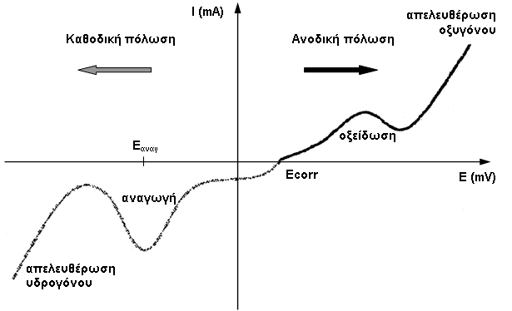
Συντήρηση για διαφορετικούς σκοπούς
Όλες αυτές οι οξειδο-αναγωγικές διαδικασίες που φαίνονται στο Σχήμα 2, μπορούν να χρησιμοποιηθούν στη συντήρηση για διαφορετικούς σκοπούς:
Για καθαρισμό: Π.χ. αφαίρεση συμπηγμάτων με την απελευθέρωση φυσαλίδων υδρογόνου H₂ στη διεπιφάνεια μεταξύ του αγώγιμου στρώματος διάβρωσης και του συμπήγματος.
Για σταθεροποίηση: Π.χ. απομάκρυνση ιόντων χλωρίου Cl και αναγωγή προϊόντων διάβρωσης.
Για οξείδωση: Π.χ. δημιουργία προστατευτικού στρώματος από προϊόντα διάβρωσης, για παράδειγμα PbSO₄ σε μολύβδινα αντικείμενα.
Σχήμα 2: Διαγράμματα ρεύματος σε συνάρτηση του δυναμικού για ανοδική και καθοδική πόλωση

Slide 51
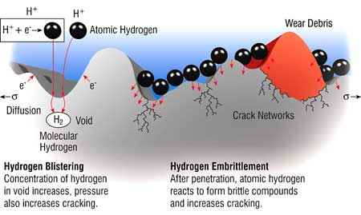
Ευθραυστότητα από έκλυση υδρογόνου
Προβλήματα
Κάθε μια από αυτές τις διαδικασίες γίνεται σε πολύ συγκεκριμένες συνθήκες (δυναμικό αντικειμένου, ρεύμα…), οι οποίες πρέπει να καθοριστούν και να παρακολουθούνται κατάλληλα.
Αν οι παράμετροι αυτές δεν έχουν επιλεγεί προσεκτικά, μπορεί να εμφανιστούν παράλληλες αντιδράσεις και να καταστρέψουν τα αντικείμενα.
Για παράδειγμα, οι φυσαλίδες υδρογόνου μπορεί να οδηγήσουν σε χαλάρωση της διαβρωμένης επιφάνειας ενός μετάλλου ή επίσης η κατά λάθος αναγωγή προϊόντων διάβρωσης μπορεί να οδηγήσει σε χρωματικές αλλοιώσεις.
machinerylubrication.com
“Steel-with-Hydrogen-Induced-Cracks-01” από CEphoto, Uwe Aranas διαθέσιμο με άδεια CC BY-SA 3.0

Slide 52
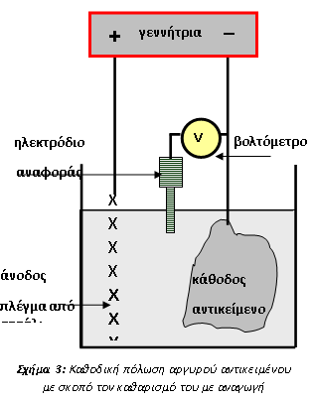
Αναγωγή αμαυρωμένου αργύρου με καθοδική πόλωση
Μια από τις εφαρμογές της καθοδικής πόλωσης στη συντήρηση είναι και η αναγωγή του αμαυρωμένου αργύρου, δηλαδή η μετατροπή του στρώματος των ενώσεων του αργύρου ή θειούχου αργύρου που βρίσκονται στην επιφάνεια ενός αντικειμένου, σε μεταλλικό άργυρο.

Slide 53
Διάταξη για την καθοδική πόλωση αργυρού νομίσματος με τη χρήση ποτενσιοστάτη
© Εργαστήριο Συντήρησης Μεταλλικών Αντικειμένων-ΤΕΙ ΑΘΗΝΑΣ

Slide 54
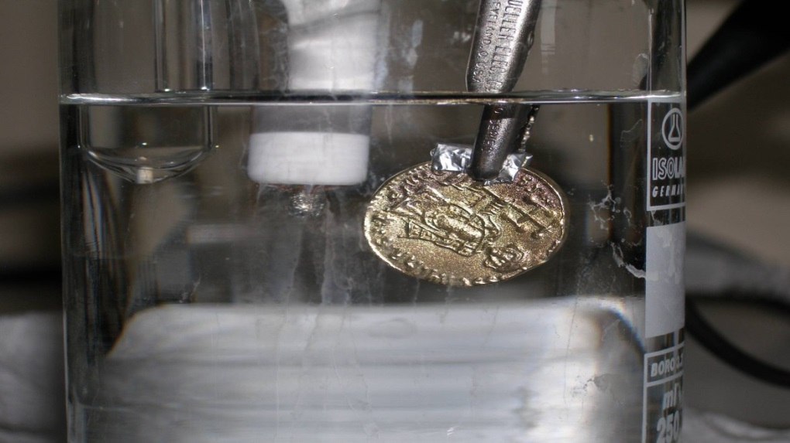
Διαδικασία Συντήρησης
Για να γίνει αυτό συνδέουμε καθοδικά το αντικείμενο σε μια γεννήτρια όπως στο Σχήμα 3 και το βυθίζουμε σε διάλυμα sodium sesquicarbonate (1-4%).
Στην άνοδο συνδέουμε ένα πλέγμα από ανοξείδωτο χάλυβα ή πλατίνα, έτσι ώστε να περικλείει το αντικείμενο.
Το ηλεκτρόδιο αναφοράς συνδέεται και αυτό στο διάλυμα για να μετράμε κατά τη διάρκεια του πειράματος το δυναμικό του μετάλλου με ένα βολτόμετρο.
© Εργαστήριο Συντήρησης Μεταλλικών Αντικειμένων-ΤΕΙ ΑΘΗΝΑΣ

Slide 55
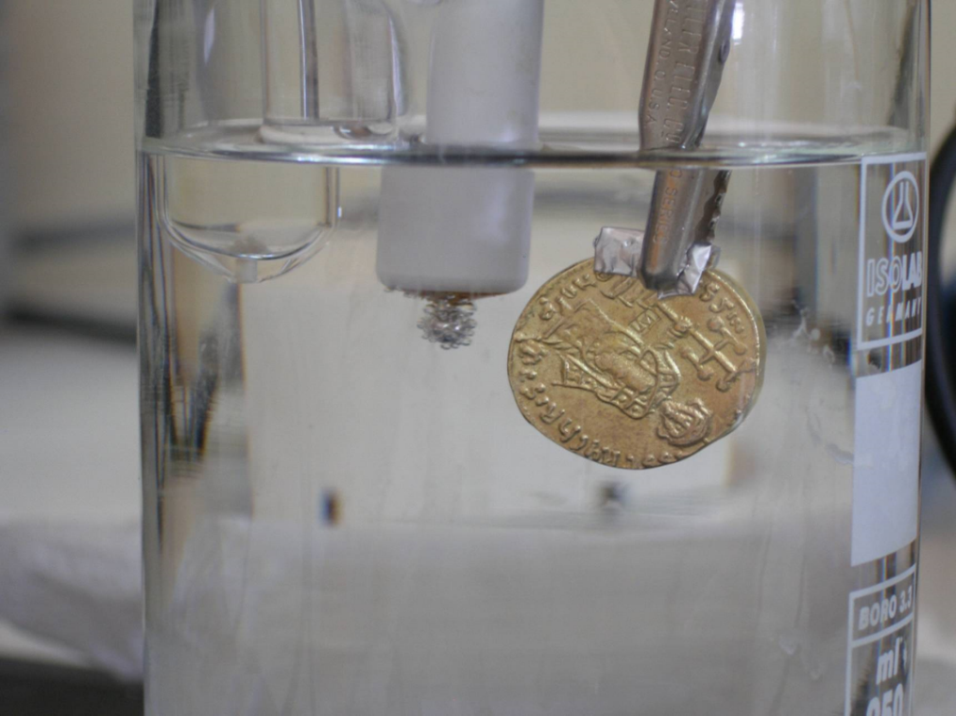
Διαδικασία Συντήρησης
Σε πολύ σύντομο χρονικό διάστημα, δηλαδή μετά από μερικά λεπτά ηλεκτρόλυσης, το μέταλλο χάνει το μαύρο στρώμα των προϊόντων διάβρωσης και αποκτά μια θαμπή μεταλλική επιφάνεια.
Η αναγωγή του θειούχου αργύρου (Ag₂S) σε Ag προκαλεί το σχηματισμό μικροσκοπικών κόκκων αργύρου στην επιφάνεια, οι οποίοι έχουν ακανόνιστο σχήμα για αυτό και η συνολική τους εμφάνιση είναι θαμπή.
© Εργαστήριο Συντήρησης Μεταλλικών Αντικειμένων-ΤΕΙ ΑΘΗΝΑΣ

Slide 56
Διαδικασία Συντήρησης
Μετά το τέλος της διαδικασίας, ο συντηρητής μπορεί να επέμβει και να στιλβώσει τη μεταλλική επιφάνεια με πανί.
Ο βαθμός επέμβασης εξαρτάται από το είδος του αντικειμένου, την επιθυμία και τις αισθητικές προτιμήσεις του συντηρητή ή του ιδιοκτήτη του αντικειμένου
© Εργαστήριο Συντήρησης Μεταλλικών Αντικειμένων-ΤΕΙ ΑΘΗΝΑΣ

Slide 57
Διαδικασία Συντήρησης
ΠΡΙΝ
ΜΕΤΑ
© Εργαστήριο Συντήρησης Μεταλλικών Αντικειμένων-ΤΕΙ ΑΘΗΝΑΣ

Slide 58
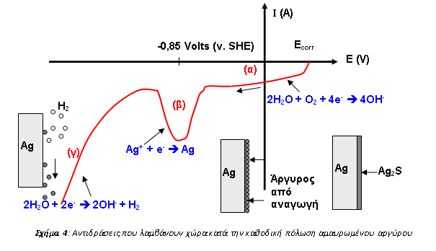
Τίτλος
Από το Σχήμα 4 για καθαρό άργυρο (999) συμπεραίνουμε ότι η αναγωγή των ιόντων του αργύρου (Ag⁺) σε μεταλλικό άργυρο (Ag⁰) συμβαίνει σε δυναμικό -0,85 Volts vs. SHE (σε σχέση με το ηλεκτρόδιο υδρογόνου και πάντα σε διάλυμα sodium sesquicarbonate).

Slide 59
Πώς επιλέγω το κατάλληλο δυναμικό αναγωγής για καθαρό άργυρο (999);
Ας δούμε με περισσότερη λεπτομέρεια την καμπύλη αυτή για άργυρο που έχει υποστεί αμαύρωση (Σχ. 4) σε διάλυμα sodium sesquicarbonate.
Ξεκινώντας από τιμή δυναμικού ίση με το δυναμικό διάβρωσης (Ecorr) και ελαττώνοντας σταδιακά το δυναμικό, παρατηρούμε αρχικά την αναγωγή του οξυγόνου που βρίσκεται διαλυμένο στο διάλυμα (α), μετά την αναγωγή του θειούχου αργύρου και το σχηματισμό μεταλλικού αργύρου στην επιφάνεια του μετάλλου (β) και τέλος την απελευθέρωση φυσαλίδων υδρογόνου (γ), οι οποίες είναι ορατές στην επιφάνεια του μετάλλου.
Σημειώνουμε εδώ ότι όσο μεγαλύτερη είναι η κορυφή (β) τόσο μεγαλύτερη είναι η ποσότητα του θειούχου αργύρου που καλύπτει την επιφάνεια του μετάλλου.

Slide 60
Πώς αντιλαμβάνομαι ότι η αναγωγή έχει ολοκληρωθεί;
Κατά τη διάρκεια της αναγωγής, η κορυφή που οφείλεται στην αναγωγή του θειούχου αργύρου, μειώνεται σταδιακά, μέχρι που εξαφανίζεται πλήρως όταν όλο το στρώμα θειούχου αργύρου έχει αναχθεί σε μεταλλικό άργυρο (Σχ. 5).
Αυτή τη σταδιακή μείωση βέβαια δεν είναι δυνατόν να την ανιχνεύσουμε παρά μόνον με ποτενσιοστάτη.
Η μείωση της κορυφής αυτής όμως εξελίσσεται παράλληλα με τη μείωση του ρεύματος που διαρρέει το κύκλωμα.
Έτσι, συνδέουμε ένα αμπερόμετρο στο κύκλωμα, για να ελέγχουμε συνεχώς την ένταση του ρεύματος και να σταματήσουμε το πείραμα όταν αυτή σταθεροποιηθεί σε πολύ χαμηλή τιμή (Σχ. 5).
I (A)
1
E_{αναγ}
2
3
4
t (min)
Σχήμα 5: Σταδιακή μείωση της αναγωγικής κορυφής του Ag₂S και παράλληλη μείωση του ρεύματος στο κύκλωμα της ηλεκτρόλυσης

Slide 61
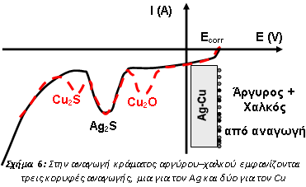
Τι συμβαίνει με τα κράματα αργύρου – χαλκού;
Στα κράματα αργύρου-χαλκού, η μέθοδος μπορεί να μην είναι τόσο αποτελεσματική.
Αν για παράδειγμα, το κράμα είναι σχετικά φτωχό σε άργυρο, μετά την αναγωγή, η επιφάνεια του αντικειμένου καλύπτεται από μικροσκοπικούς κόκκους όχι μόνο αργύρου αλλά και χαλκού (Σχ. 6).
Έτσι η τελικά εμφάνιση μπορεί να μην εμφανίζει ομοιογένεια υφής και χρώματος.

Slide 62
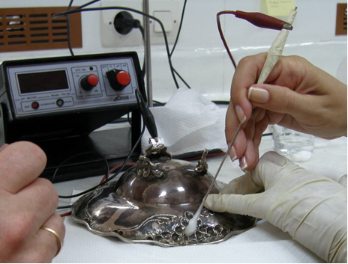
Ανάγωγη αμαυρωμένου αργύρου με σημειακή ηλεκτρόλυση
© Εργαστήριο Συντήρησης Μεταλλικών Αντικειμένων-ΤΕΙ ΑΘΗΝΑΣ

Slide 63
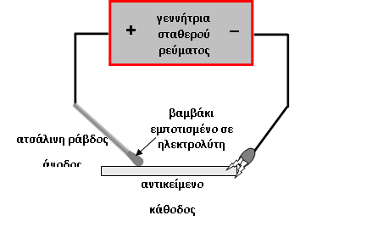
Απλουστευμένη απεικόνιση διάταξης σημειακής ηλεκτρόλυσης
Βιβλιογραφία
CS 202 ΕΡΓΑΣΤΗΡΙΑΚΗ ΠΗΓΗ ΣΥΝΕΧΟΥΣ ΡΕΥΜΑΤΟΣ, Εγχειρίδιο χρήσης, ΞΕΝΟΝ, Επιστημονικά – Βιομηχανικά Όργανα Μέτρησης Ελέγχου, Δελφών 15, Χαλάνδρι, Αθήνα.
Aldaz, A., Espana, T., Montiel, V., Lopez-Segura, M., 1986. "A simple tool for the electrolytic restoration of archaeological metallic objects with localized corrosion", Studies in conservation 31(4), 175-176.
Plitnikas, J., 1999. "History, Technology, and Conservation of Two Ceremonial Weapons from India", Papers Presented at the 25th Annual ANAGPIC Conference: Student Papers, 167-184.
Roberts, St., 1999. "Construction of a constant-current power supply for spot electrolysis", Canadian Conservation Institute technical bulletin 20, 1-10.

Slide 64
Διαδικασία
Ελέγξτε πρώτα τη χρήση της πηγής σε κάποιο μεταλλικό δοκίμιο και μετά χρησιμοποιήστε πραγματικό αντικείμενο.
Κατασκευάστε τη διάταξη που δίνεται στο Σχήμα 7.
Στο άκρο της ράβδου από ανοξείδωτο χάλυβα (ή και από νικέλιο ή πλατίνα) τοποθετήστε βαμβάκι εμποτισμένο σε διάλυμα 1% sodium sequiscarbonate.
Συνδέστε το αντικείμενο με τον αρνητικό πόλο της πηγής (με κροκοδειλάκι και αλουμινόχαρτο).
Συνδέστε τη ράβδο με το θετικό πόλο της πηγής.
Ενεργοποιήστε την πηγή.

Slide 65
Διαδικασία
Η αναγωγή αργύρου 925 επιτυγχάνεται στα 3,5 mA.
Για καθαρό άργυρο 999 αυξάνουμε ελαφρά την τιμή του ρεύματος.
Ακουμπήστε προσεκτικά το άκρο της ράβδου με το εμποτισμένο βαμβάκι στο σημείο που θέλετε να καθαρίσετε.
Επαναλάβετε αργά στα γειτονικά σημεία μέχρι να εξαφανιστεί ολοκληρωτικά η αμαύρωση.
ΠΡΟΣΟΧΗ
Η ατσάλινη ράβδος δεν πρέπει να έρθει απευθείας σε επαφή με την καθαρή μεταλλική επιφάνεια.

Slide 66
Συντήρηση Αργύρου στο μάθημα Συντήρηση Λαογραφικών Αντικείμενων
© Εργαστήριο Συντήρησης Μεταλλικών Αντικειμένων-ΤΕΙ ΑΘΗΝΑΣ

Slide 67
Εντοπισμός εκδορών από εμπορικά καθαριστικά για άργυρο σε Plexiglass
© Εργαστήριο Συντήρησης Μεταλλικών Αντικειμένων-ΤΕΙ ΑΘΗΝΑΣ

Slide 68
Τέλος Ενότητας

Slide 69
Σημειώματα

Slide 70
Σημείωμα Αναφοράς
Copyright Τεχνολογικό Εκπαιδευτικό Ίδρυμα Αθήνας, Βασιλική Αργυροπούλου, Μαρία Γιαννουλάκη 2014. Βασιλική Αργυροπούλου, Μαρία Γιαννουλάκη. «Συντήρηση Μεταλλικών Αντικειμένων. Ενότητα 9: Άργυρος». Έκδοση: 1.0. Αθήνα 2014. Διαθέσιμο από τη δικτυακή διεύθυνση: ocp.teiath.gr.

Slide 71
Σημείωμα Αδειοδότησης
Το παρόν υλικό διατίθεται με τους όρους της άδειας χρήσης Creative Commons Αναφορά, Μη Εμπορική Χρήση Παρόμοια Διανομή 4.0 [1] ή μεταγενέστερη, Διεθνής Έκδοση. Εξαιρούνται τα αυτοτελή έργα τρίτων π.χ. φωτογραφίες, διαγράμματα κ.λ.π., τα οποία εμπεριέχονται σε αυτό. Οι όροι χρήσης των έργων τρίτων επεξηγούνται στη διαφάνεια «Επεξήγηση όρων χρήσης έργων τρίτων».
Τα έργα για τα οποία έχει ζητηθεί άδεια αναφέρονται στο «Σημείωμα Χρήσης Έργων Τρίτων».
[1] http://creativecommons.org/licenses/by-nc-sa/4.0/
Ως Μη Εμπορική ορίζεται η χρήση:
που δεν περιλαμβάνει άμεσο ή έμμεσο οικονομικό όφελος από την χρήση του έργου, για το διανομέα του έργου και αδειοδόχο
που δεν περιλαμβάνει οικονομική συναλλαγή ως προϋπόθεση για τη χρήση ή πρόσβαση στο έργο
που δεν προσπορίζει στο διανομέα του έργου και αδειοδόχο έμμεσο οικονομικό όφελος (π.χ. διαφημίσεις) από την προβολή του έργου σε διαδικτυακό τόπο
Ο δικαιούχος μπορεί να παρέχει στον αδειοδόχο ξεχωριστή άδεια να χρησιμοποιεί το έργο για εμπορική χρήση, εφόσον αυτό του ζητηθεί.

Slide 72
Επεξήγηση όρων χρήσης έργων τρίτων
©
Δεν επιτρέπεται η επαναχρησιμοποίηση του έργου, παρά μόνο εάν ζητηθεί εκ νέου άδεια από το δημιουργό.
διαθέσιμο με άδεια CC-BY
Επιτρέπεται η επαναχρησιμοποίηση του έργου και η δημιουργία παραγώγων αυτού με απλή αναφορά του δημιουργού.
διαθέσιμο με άδεια CC-BY-SA
Επιτρέπεται η επαναχρησιμοποίηση του έργου με αναφορά του δημιουργού, και διάθεση του έργου ή του παράγωγου αυτού με την ίδια άδεια.
διαθέσιμο με άδεια CC-BY-ND
Επιτρέπεται η επαναχρησιμοποίηση του έργου με αναφορά του δημιουργού.
Δεν επιτρέπεται η δημιουργία παραγώγων του έργου.
διαθέσιμο με άδεια CC-BY-NC
Επιτρέπεται η επαναχρησιμοποίηση του έργου με αναφορά του δημιουργού.
Δεν επιτρέπεται η εμπορική χρήση του έργου.
διαθέσιμο με άδεια CC-BY-NC-SA
Επιτρέπεται η επαναχρησιμοποίηση του έργου με αναφορά του δημιουργού
και διάθεση του έργου ή του παράγωγου αυτού με την ίδια άδεια.
Δεν επιτρέπεται η εμπορική χρήση του έργου.
διαθέσιμο με άδεια CC-BY-NC-ND
Επιτρέπεται η επαναχρησιμοποίηση του έργου με αναφορά του δημιουργού.
Δεν επιτρέπεται η εμπορική χρήση του έργου και η δημιουργία παραγώγων του.
διαθέσιμο με άδεια
CC0 Public Domain
Επιτρέπεται η επαναχρησιμοποίηση του έργου, η δημιουργία παραγώγων αυτού και η εμπορική του χρήση, χωρίς αναφορά του δημιουργού.
διαθέσιμο ως κοινό κτήμα
Επιτρέπεται η επαναχρησιμοποίηση του έργου, η δημιουργία παραγώγων αυτού και η εμπορική του χρήση, χωρίς αναφορά του δημιουργού.
χωρίς σήμανση
Συνήθως δεν επιτρέπεται η επαναχρησιμοποίηση του έργου.

Slide 73
Explanation of the third party works’ use
©
The reuse of the work is not allowed. Permission from the creator is required.
διαθέσιμο με άδεια CC-BY
The reuse, sharing and adaptation of the work is allowed as long as creator is credited appropriately
διαθέσιμο με άδεια CC-BY-SA
The reuse, sharing and adaptation of the work is allowed as long as creator is credited appropriately and the derivative work is distributed with the same license.
διαθέσιμο με άδεια CC-BY-ND
The reuse of the work is allowed as long as creator is credited appropriately. No derivatives are allowed.
διαθέσιμο με άδεια CC-BY-NC
The reuse of the work is allowed as long as creator is credited appropriately. Commercial use is not allowed
διαθέσιμο με άδεια CC-BY-NC-SA
The reuse, sharing and adaptation of the work is allowed as long as creator is credited appropriately and the derivative work is distributed with the same license. Commercial use is not allowed.
διαθέσιμο με άδεια CC-BY-NC-ND
The reuse of the work is allowed as long as creator is credited appropriately. Derivatives and commercial use are allowed.
διαθέσιμο με άδεια
CC0 Public Domain
The reuse, sharing and adaptation of the work is allowed as the commercial use without crediting the creator.
διαθέσιμο ως κοινό κτήμα
The reuse, sharing and adaptation of the work is allowed as the commercial use without crediting the creator.
χωρίς σήμανση
Usually the reuse of the work is not allowed

Slide 74
Διατήρηση Σημειωμάτων
Οποιαδήποτε αναπαραγωγή ή διασκευή του υλικού θα πρέπει να συμπεριλαμβάνει:
το Σημείωμα Αναφοράς
το Σημείωμα Αδειοδότησης
τη δήλωση Διατήρησης Σημειωμάτων
το Σημείωμα Χρήσης Έργων Τρίτων (εφόσον υπάρχει)
μαζί με τους συνοδευόμενους υπερσυνδέσμους.

Slide 75
Χρηματοδότηση
Το παρόν εκπαιδευτικό υλικό έχει αναπτυχθεί στo πλαίσιo του εκπαιδευτικού έργου του διδάσκοντα.
Το έργο «Ανοικτά Ακαδημαϊκά Μαθήματα στο ΤΕΙ Αθήνας» έχει χρηματοδοτήσει μόνο την αναδιαμόρφωση του εκπαιδευτικού υλικού.
Το έργο υλοποιείται στο πλαίσιο του Επιχειρησιακού Προγράμματος «Εκπαίδευση και Δια Βίου Μάθηση» και συγχρηματοδοτείται από την Ευρωπαϊκή Ένωση (Ευρωπαϊκό Κοινωνικό Ταμείο) και από εθνικούς πόρους.

